Slide 1
AI 기반 스마트 팩토리 프로세스 구축
: 열처리 예지보전의 GRU 모델링 및 품질보증의 알고리즘 최적화를 통한 클라우드 서비스 구현
Machine Learning & Cloud Platform
[FutureTech]
김주성, 이길연, 최선재

Slide 2
AI 기반 스마트 팩토리 프로세스 구축
INDEX
01. 프로젝트
개요
02. 프로젝트
수행 과정
03. 프로젝트
수행 결과
04. 최종 결론
05. Document
프로젝트 조직(구성원 및 역할)
주제 선정 배경
수행 방향
분석 Tools
추진 일정
데이터 EDA
데이터 전처리
통계 분석
모델 평가
알림 서비스 구현
Cloud 서비스 구현
기대 효과
한계점
부록
참고문헌
출처

Slide 3

AI 기반 스마트 팩토리 프로세스 구축
프로젝트 조직 (구성원 및 역할)
김주성 (팀장)
데이터 전처리, 통계 분석, 머신 러닝
블로그: https://jay-s1.tistory.com/
깃허브: https://github.com/gaf21asd
이길연
데이터 전처리, 통계 분석, 머신 러닝
블로그: https://ls-alt.tistory.com/
깃허브: https://github.com/Gil-Yeon
최선재
데이터 전처리, 시각화, Web 연동
블로그: https://seonjaechoi.tistory.com/
깃허브: https://github.com/seonjaechoi0307

Slide 4

01. 프로젝트 개요 주제 선정 배경 / 수행 방향 / 분석 Tools / 추진 일정
분석 목표
구분 | 예지보전 | 품질보증
문제점 | 설비 문제에 대한 명확한 원인 분석의 애로사항 | 일련의 생산 과정에서 불량품 확인의 어려움
 | 설비 고장 시 상당한 비용 및 손실 발생 | 불량 원인 파악의 부재
해결책 | 각 설비별로 고장 시점 예측 및 예지보전 실시 | 실시간 불량품 판별 및 원인 설비 파악
기대효과 | 생산 효율성 제고 및 품질 향상 기대 | 불량 리스크(비용 및 신뢰도) 관리 가능

Slide 5
01. 프로젝트 개요 주제 선정 배경 / 수행 방향 / 분석 Tools / 추진 일정
순서도(Flow Chart)
Data EDA
데이터 전처리
통계분석
ML
서비스 구현
설비 데이터
데이터 병합
가설 설정
데이터 분할
NCP IoT Core
품질 데이터
변수 제거
두 그룹 생성
파이프 라인구축
Cloud
Storage
데이터 EDA
Features 생성
등분산 검정
모델 구현 및
성능 시각화
Cloud
Function
결측치 대체
Features
Labeling
T-test
모델
해석 및 평가
Cloud DB
Server
Dtype 변경
Imbalance
Dataset 처리
가설 검정
모델
최종선택
Tableau
데이터 시각화
Notification
Services

Slide 6









01. 프로젝트 개요 주제 선정 배경 / 수행 방향 / 분석 Tools / 추진 일정
Frameworks
Preprocessing
Machine Learning
Deep Learning
Mean
SHAP
Logistic Regression
Random Forest
Gradient Boosting
Extra Trees
LSTM
GRU
Oversampling

Slide 7
01. 프로젝트 개요 주제 선정 배경 / 수행 방향 / 분석 Tools / 추진 일정
WBS(Work-Breakdown Structure)
구분 |  | 1주차 (11. 01 ~ 11. 07) |  |  | 2주차 (11. 08 ~ 11. 14) |  |  | 3주차 (11. 15 ~ 11. 21) |  |  | 4주차 (11. 22 ~ 11. 28) |  |  | 5주차 (11. 29 ~ 12. 05)
프로젝트 기획 | 데이터 탐색적 분석
 | 문제정의 및 가설 설정
데이터 전처리 가설 검정 | 결측치 처리 및 결합 가설 검정
 | 모델 학습 전 파이프 라인 구축
모델 생성 및 평가 | 각 Part 모델 구현 및 평가
클라우드 서비스 | Big Query & Tableau BI 대시보드 구축
 | 카카오톡 챗봇 알림 서비스
프로젝트 PPT 작성 및 발표

Slide 8
AI 기반 스마트 팩토리 프로세스 구축
INDEX
01. 프로젝트
개요
02. 프로젝트
수행 과정
03. 프로젝트
수행 결과
04. 최종 결론
05. Document
프로젝트 조직(구성원 및 역할)
주제 선정 배경
수행 방향
분석 Tools
추진 일정
데이터 EDA
데이터 전처리
통계 분석
모델 평가
알림 서비스 구현
Cloud 서비스 구현
기대 효과
한계점
부록
참고문헌
출처

Slide 9
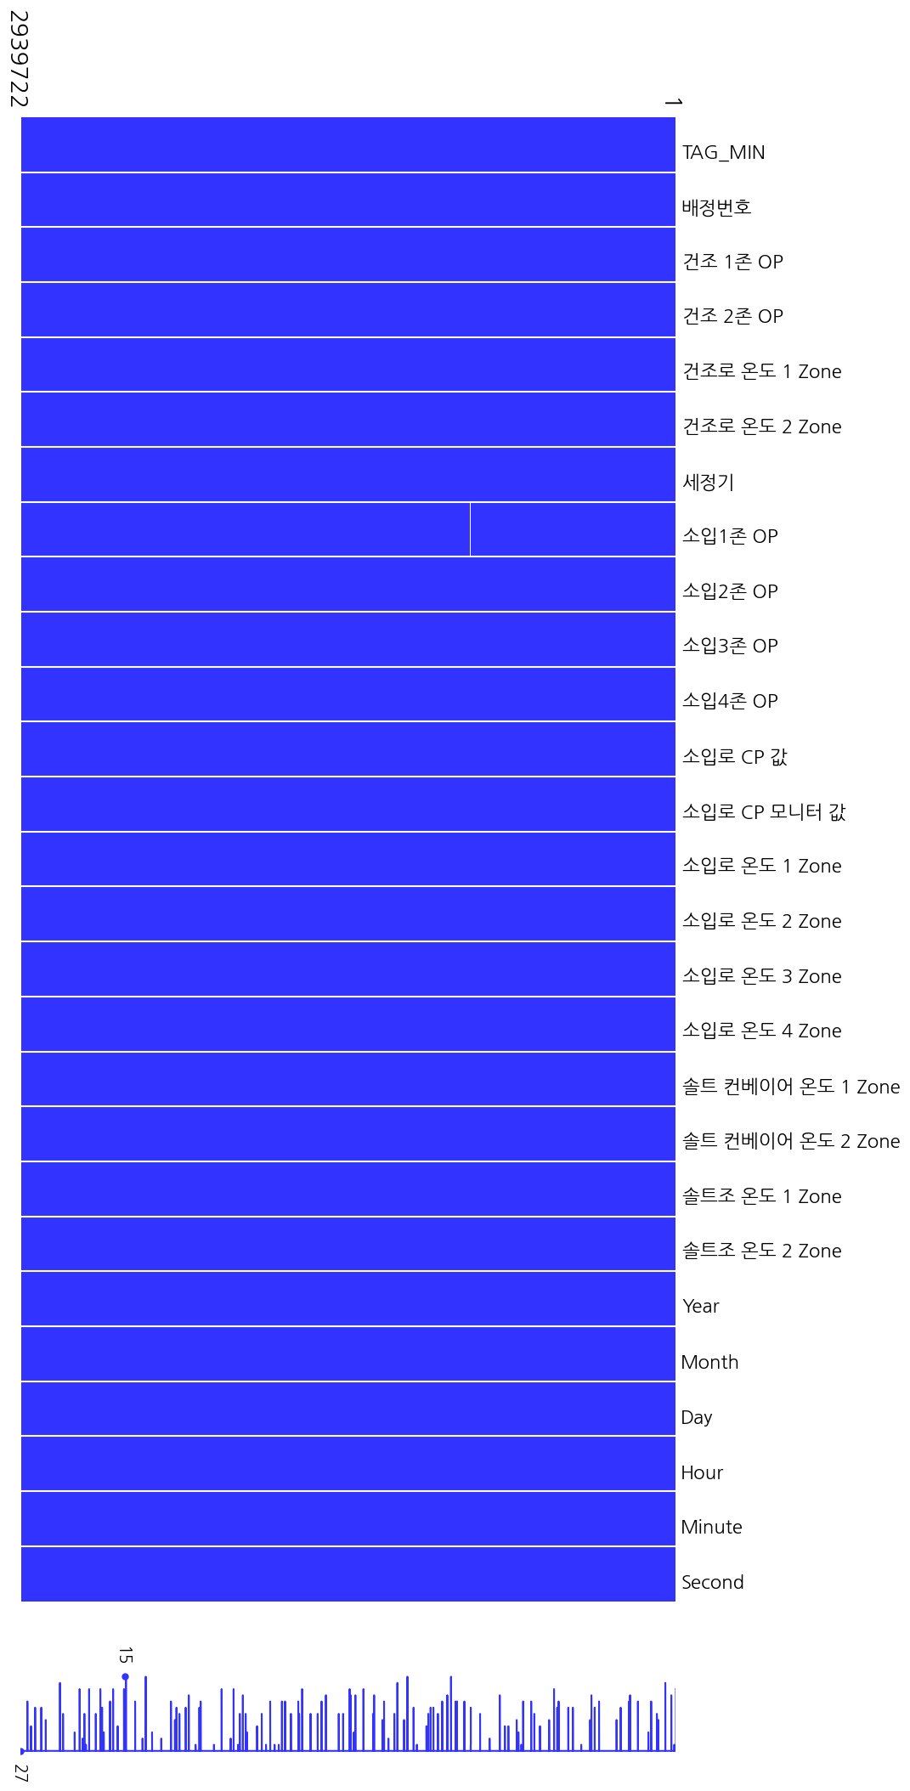
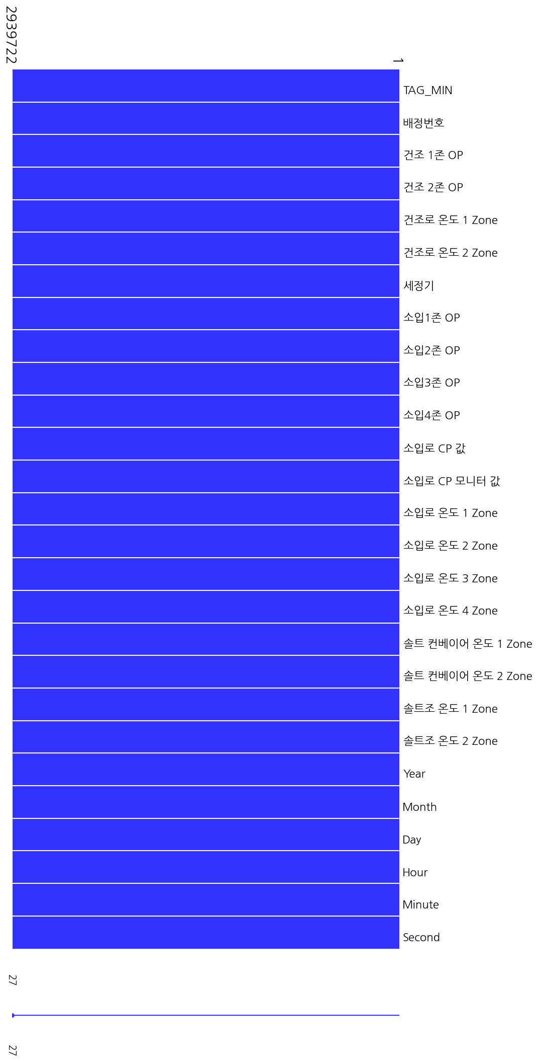
02. 프로젝트 수행 과정 데이터 EDA / 데이터 전처리 / 통계 분석 / 모델 평가
결측치(Missing Values)
BEFORE
결측치 처리과정
AFTER
결측치 대체방법
Mean
Median
Back Fill
Impyute Mice
평균값 대체 채택 사유
평균값 대체가 다른 방식에 비해
모델 성능 향상에 가장 크게 기여하였다.

Slide 10
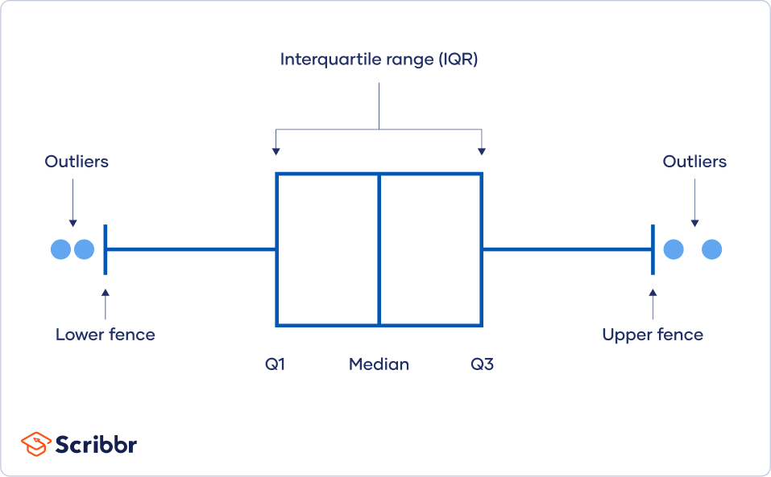
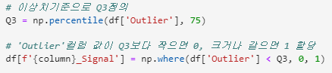
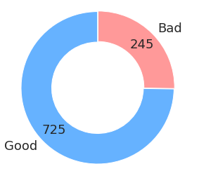

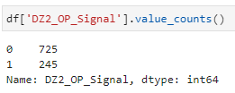
02. 프로젝트 수행 과정 데이터 EDA / 데이터 전처리 / 통계 분석 / 모델 평가
예지보전 Part. 01
1. 파생변수 생성
3. Target 생성
이상치(Outlier) : 이상치 판별을 위해 IQR의 Fence 활용
설비 이상 신호: “설비_Signal”
0 = 이상치 총합이 3사분위 보다 작으면 정상
1 = 이상치 총합이 3사분위 보다 크거나 같으면 비정상
2. 데이터 그룹화
데이터 그룹화
배정번호별 시간 단위로 설비값은 평균값, 이상치는 총합으로 그룹화
TAG_MIN, 분, 초 변수 제거

Slide 11

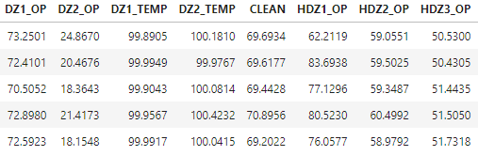
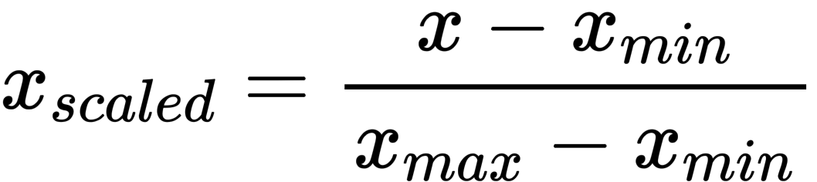
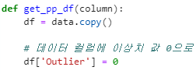
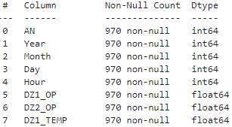
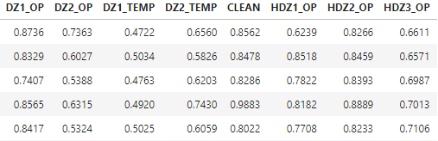
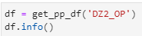
02. 프로젝트 수행 과정 데이터 EDA / 데이터 전처리 / 통계 분석 / 모델 평가
예지보전 Part. 02
4. 데이터 정규화
5. 전처리 함수화
Min-Max Scaler
최댓값과 최솟값으로 0과 1 사이로 변환
각각의 설비(column)에 예지보전 필요
각 설비별 데이터 전처리를 위한 함수 활용

Slide 12


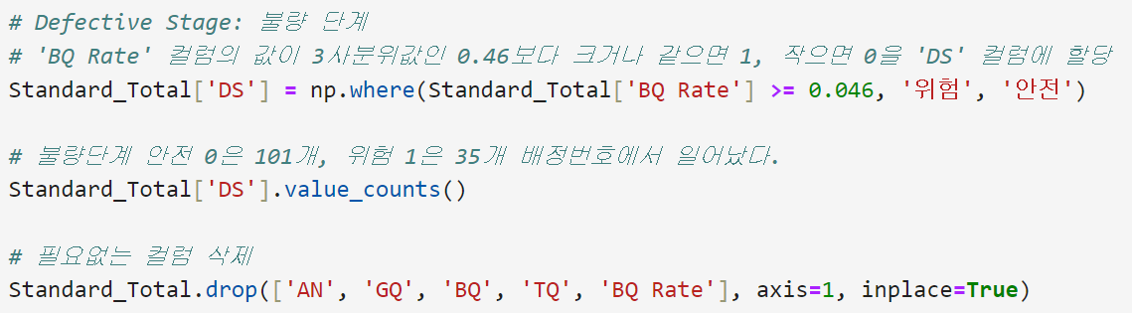
02. 프로젝트 수행 과정 데이터 EDA / 데이터 전처리 / 통계 분석 / 모델 평가
품질보증 Part. 01
1. 데이터 그룹화
2. 파생변수 생성
불량률(BQ Rate)
불량률 = (불량품수 / 총생산량) * 100%
불량단계(DS)
안전 = 불량률이 3사분위 보다 작으면
위험 = 불량률이 3사분위 보다 크거나 같으면
설비 데이터의 배정번호별
Mean과 Std 데이터 생성
TAG_MIN Column 제거
품질 데이터의 배정번호별
품질 수량 데이터 불량 단계 외 변수 전부 제거

Slide 13
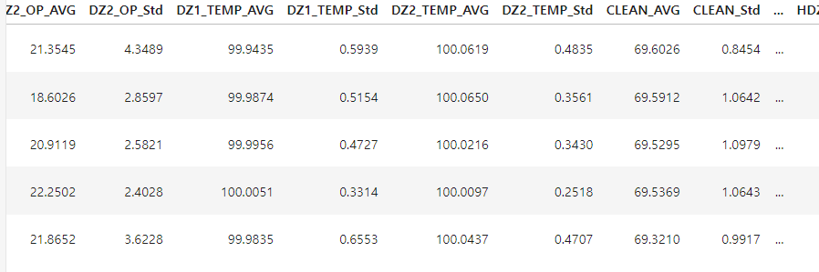
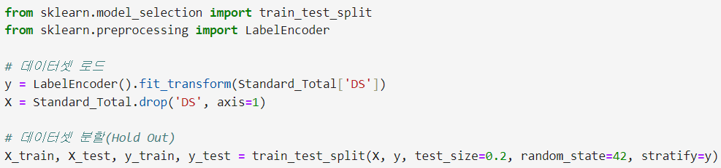
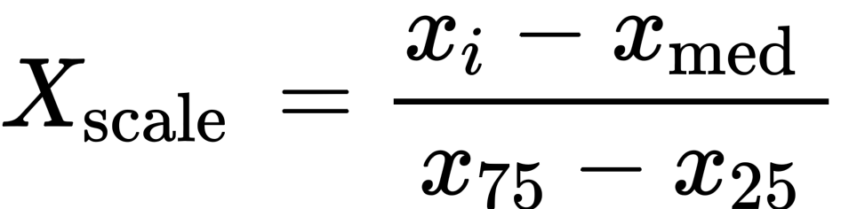
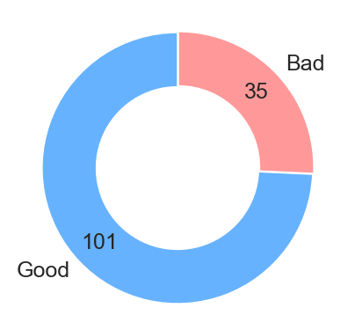
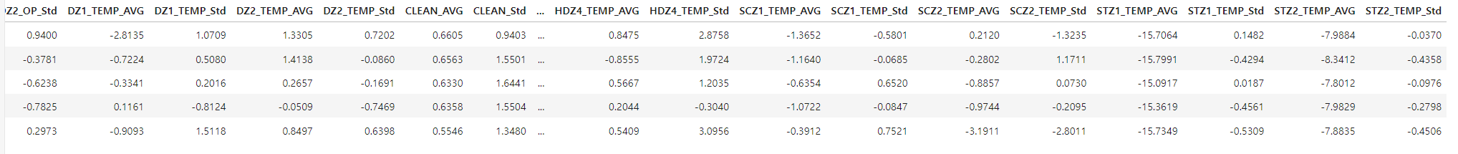
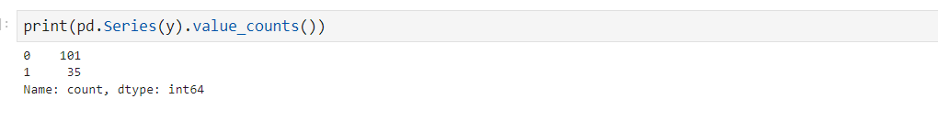
02. 프로젝트 수행 과정 데이터 EDA / 데이터 전처리 / 통계 분석 / 모델 평가
품질보증 Part. 02
3. 데이터 라벨링
4. 데이터 정규화
Label Encoder(종속변수 분류)
- 불량단계 Binary [안전: 0 / 위험: 1]

Slide 14
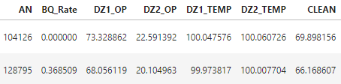
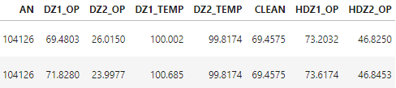
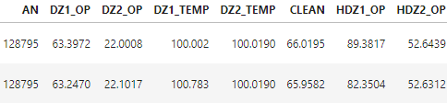
02. 프로젝트 수행 과정 데이터 EDA / 데이터 전처리 / 통계 분석 / 모델 평가
통계분석 Part. 01 - 가설검정
1. 가설 설정
2. 두 그룹 생성
두 배정번호 색출
불량률의 차이가 큰 두 그룹간의 설비데이터에 대해 T-test를 진행한다.
만약, 통계적으로 유의하다면 불량률에 설비데이터가 영향을 끼칠 가능성이 높다고 가정한다.
설비데이터에서 두 배정번호를 기준으로 두 그룹 생성
T-test
귀무가설(H0) : 두 그룹의 설비 데이터는 서로 같다.
대립가설(H1) : 두 그룹의 설비 데이터는 서로 다르다.

Slide 15
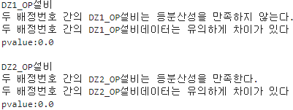
02. 프로젝트 수행 과정 데이터 EDA / 데이터 전처리 / 통계 분석 / 모델 평가
통계분석 Part. 02 – 가설검정 방법론
3. T-test
4. 가설 검증
정규성 검정
표본의 수가 크므로 중심극한정리에 의해 정규성을 만족
두 그룹간의 설비별 T-test결과는 아래와 같다.
n ≥ 30
⇒
중심극한정리
등분산성 검정 및 T-test
두 그룹간의 등분산성을 검정하고 등분산이냐 이분산이냐에 따라 T-test를 다르게 진행
등분산인 경우 : Students’s T-test 진행
이분산인 경우 : Welch’s T-test 진행
전체 설비 중 HDZ4_TEMP설비를 제외한 모든 설비가 대립가설을 만족하므로 불량률 차이가 큰 두 그룹간에는 설비 데이터의 차이가 존재한다고 해석 가능하다.
즉, 제품 불량률에 설비데이터가 영향을 미칠 가능성이 높다고 볼 수 있다.

Slide 16
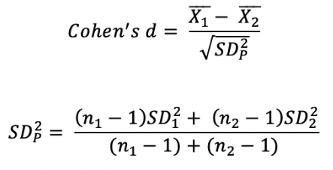

02. 프로젝트 수행 과정 데이터 EDA / 데이터 전처리 / 통계 분석 / 모델 평가
통계분석 Part. 03 – 통계량
Cohen’s d
BF10
Cohen’s d는 두 집단의 평균차이를 계산하는 효과크기(d)
T-test는 표본이 충분히 크면 대부분 통계적으로 유의하다고 하므로 한계점을 보완하기 위해 Cohen’s d도 함께 제시한다.
BF10은 귀무가설과 대립가설을 비교하여 대립가설이 데이터를 얼마나 잘 예측하는지 정량화한 수치이다.
①
①
$${BF}_{10}=\frac{p(D|H_{1})}{p(D|H_{0})}$$
②
②
① 데이터가 주어졌을 때 대립가설이 참일 확률
② 데이터가 주어졌을 때 귀무가설이 참일 확률
① 두 표본 집단의 평균 차이 ② 추정된 표준편차
BF10의 값이 클수록 대립가설을 채택하기 쉬워진다.
1의 BF값은 데이터가 두 가설 하에서 동일하게 발생한다는 것을 의미한다.
효과크기(d)값이 클수록 두 집단이 겹치는 부분이 작아
두 집단이 서로 다르다고 볼 수 있다. 일반적으로 0.8이상이어야 큰 효과라고 간주한다.

Slide 17
02. 프로젝트 수행 과정 데이터 EDA / 데이터 전처리 / 통계 분석 / 모델 평가
통계분석 Part. 04 – 통계지표
설비번호 | 설비 | T 통계량 | 자유도 | alternative | P value | 95% 신뢰구간 | cohen-d | BF10 | power
0 | DZ1_OP | 90.16345 | 12467.8 | two-sided | 0 | [5.16 5.39] | 1.412957 | inf | 1
1 | DZ2_OP | 53.69672 | 14127.17 | two-sided | 0 | [2.4 2.58] | 0.806229 | inf | 1
2 | DZ1_TEMP | 8.818917 | 9501.728 | two-sided | 1.36E-18 | [0.06 0.09] | 0.152867 | 1.17E+15 | 1
3 | DZ2_TEMP | 8.749648 | 9924.689 | two-sided | 2.49E-18 | [0.04 0.06] | 0.14905 | 6.39E+14 | 1
4 | CLEAN | 636.3704 | 13148.22 | two-sided | 0 | [3.72 3.74] | 9.791977 | inf | 1
5 | HDZ1_OP | -35.8723 | 11171.51 | two-sided | 7.88E-267 | [-14.36 -12.87] | 0.584422 | 4.193E+268 | 1
6 | HDZ2_OP | -179.778 | 13989.6 | two-sided | 0 | [-9.4 -9.2] | 2.708309 | inf | 1
7 | HDZ3_OP | -155.223 | 18558.58 | two-sided | 0 | [-5.74 -5.6 ] | 2.092628 | inf | 1
8 | HDZ4_OP | -17.1427 | 16762.38 | two-sided | 2.57E-65 | [-0.55 -0.44] | 0.242122 | 3.26E+61 | 1
9 | HDZ_CP | -84.7984 | 12625.6 | two-sided | 0 | [-0.11 -0.11] | 0.942821 | inf | 1
10 | HDZ_CPM | 7.176744 | 10520.13 | two-sided | 7.62E-13 | [0. 0.] | 0.119547 | 2.44E+09 | 1
11 | HDZ1_TEMP | 11.02264 | 8076.371 | two-sided | 4.71E-28 | [0.59 0.85] | 0.205189 | 3.22E+24 | 1
12 | HDZ2_TEMP | 5.332404 | 8694.709 | two-sided | 9.94E-08 | [0.03 0.08] | 0.095968 | 2.47E+04 | 0.999996
13 | HDZ3_TEMP | 7.37063 | 10512.44 | two-sided | 1.83E-13 | [0.03 0.06] | 0.122811 | 9.96E+09 | 1
14 | HDZ4_TEMP | 1.277287 | 14960.89 | two-sided | 0.201521 | [-0. 0.02] | 0.018803 | 0.038 | 0.241036
15 | SCZ1_TEMP | -8.1857 | 13682.71 | two-sided | 2.95E-16 | [-1.47 -0.9 ] | 0.124253 | 5.51E+12 | 1
16 | SCZ2_TEMP | -13.7261 | 12440.99 | two-sided | 1.45E-42 | [-1.62 -1.21] | 0.215264 | 8.13E+38 | 1
17 | STZ1_TEMP | -1079.23 | 16231.22 | two-sided | 0 | [-3.06 -3.05] | 12.62676 | inf | 1
18 | STZ2_TEMP | -1026.7 | 15577.26 | two-sided | 0 | [-3.67 -3.65] | 11.89546 | inf | 1

Slide 18
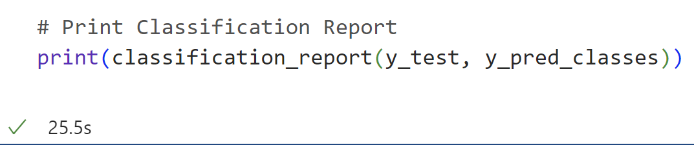
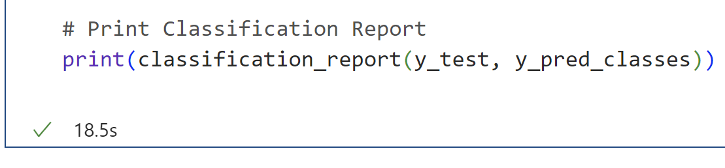
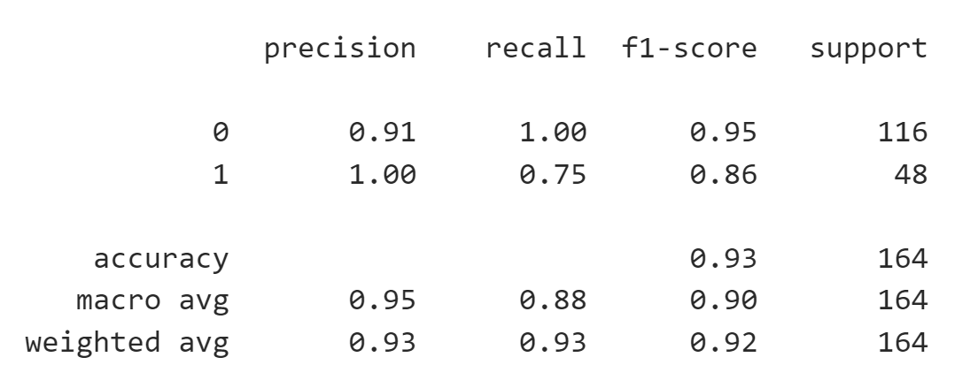
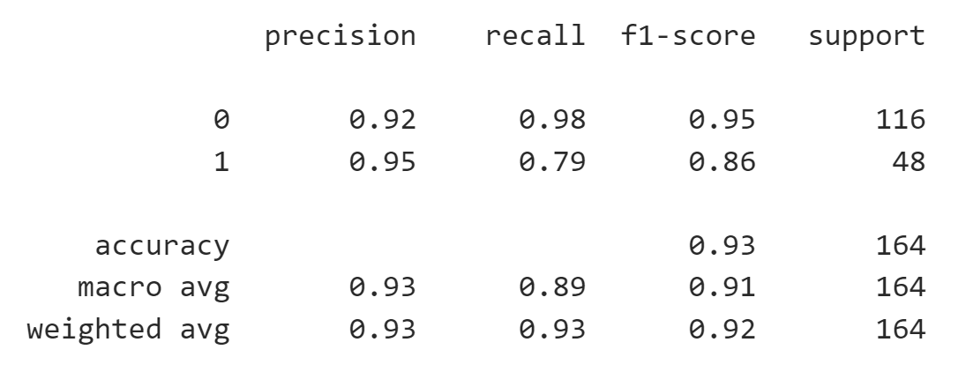
02. 프로젝트 수행 과정 데이터 EDA / 데이터 전처리 / 통계 분석 / 모델 평가
예지보전 Part. 01 : 모델 비교
분석 도구
LSTM
모델 채택 사유
GRU
3개의 Features 선정
(DZ1_OP, DZ2_OP, DZ1_TEMP)
아래는 DZ2_OP 예시
3개의 Features 선정
(DZ1_OP, DZ2_OP, DZ1_TEMP)
1. 25.5s vs. 18.5s
2. Similar Performance

Slide 19
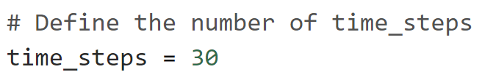

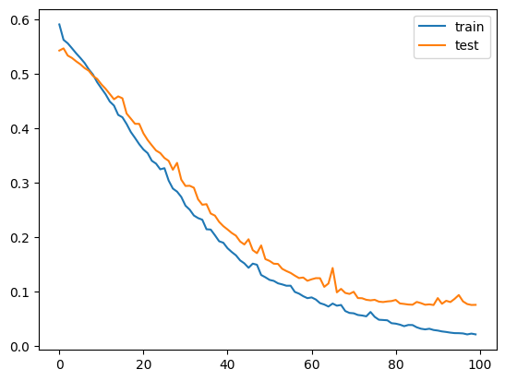
02. 프로젝트 수행 과정 데이터 EDA / 데이터 전처리 / 통계 분석 / 모델 평가
예지보전 Part. 02 : 모델 성능 테스트
GRU
모델 채택 사유
특정 설비 이상신호 감지
patience = 10 설정
time_steps = 30 설정
전체 공정 중에서 구체적으로 특정 설비에 대한 예지보전을 실시
대략적으로 3~5일 간격
Overfitting 방지

Slide 20
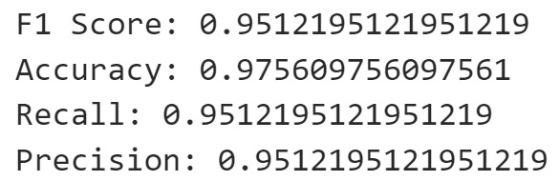
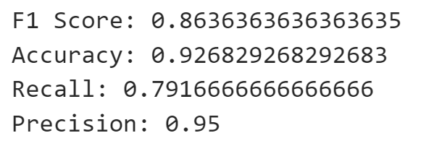
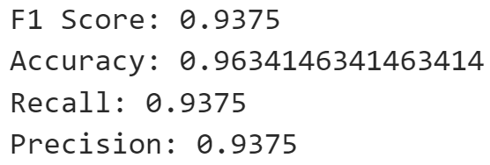
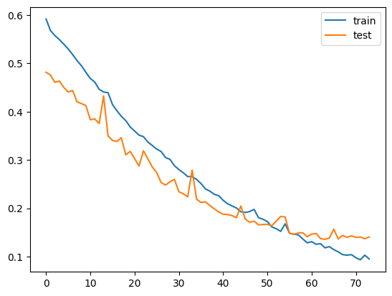
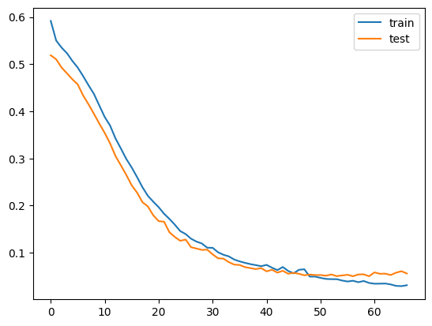
02. 프로젝트 수행 과정 데이터 EDA / 데이터 전처리 / 통계 분석 / 모델 평가
예지보전 Part. 03 : 모델 성능 시각화
GRU
각 Target별 성능 및 시각화
총 18개의 설비 데이터
각각의 설비 데이터를 전부 GRU 알고리즘과 접목하여 예지보전을 시행
3개의 Features 선정
(DZ1_OP, DZ2_OP, DZ1_TEMP)
DZ1_OP
DZ2_OP
DZ1_TEMP

Slide 21
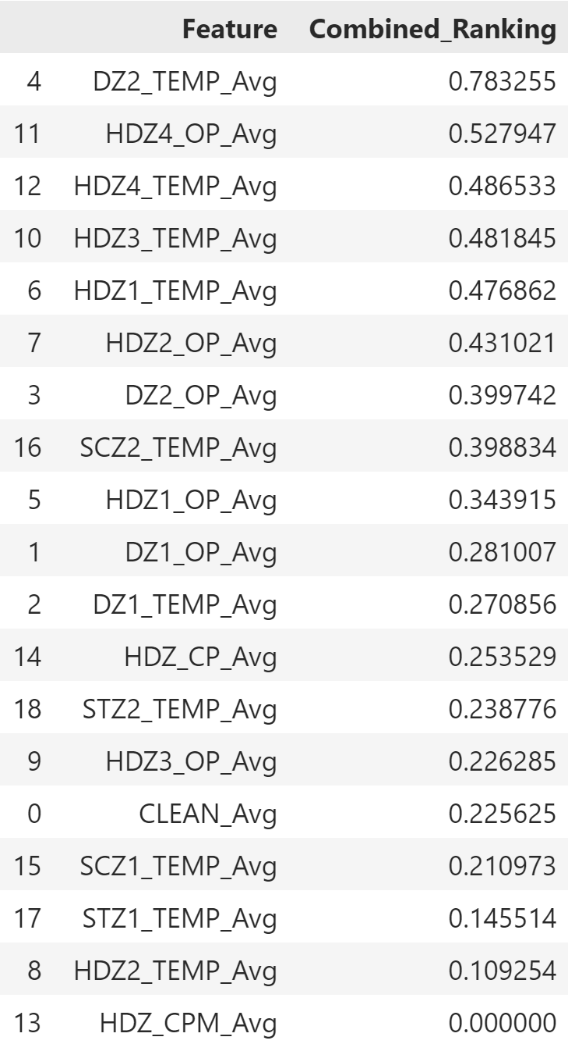
02. 프로젝트 수행 과정 데이터 EDA / 데이터 전처리 / 통계 분석 / 모델 평가
품질보증 Part. 01 : 모델 평가 프로세스
Metrics
Procedure
Interpretation
Feature Rank
SHAP with XGBoost
다양한 메커니즘의 Method 선정
4가지를 종합하여 왜곡된 결과 방지
Normalization을 통해 균등한 결과 도출
예측 모델링 과정에서 상대적으로 다른 Features에 비해 Importance가 낮을 것으로 예상
Permutation Importance
Mutual Information
각 설비의 품질에 대한 영향 유무는 현장 Domain & 설비 관련 지식과 함께 판단 필요
Random Forest
낮은 순위의 Features
낮은 순위의 Features

Slide 22
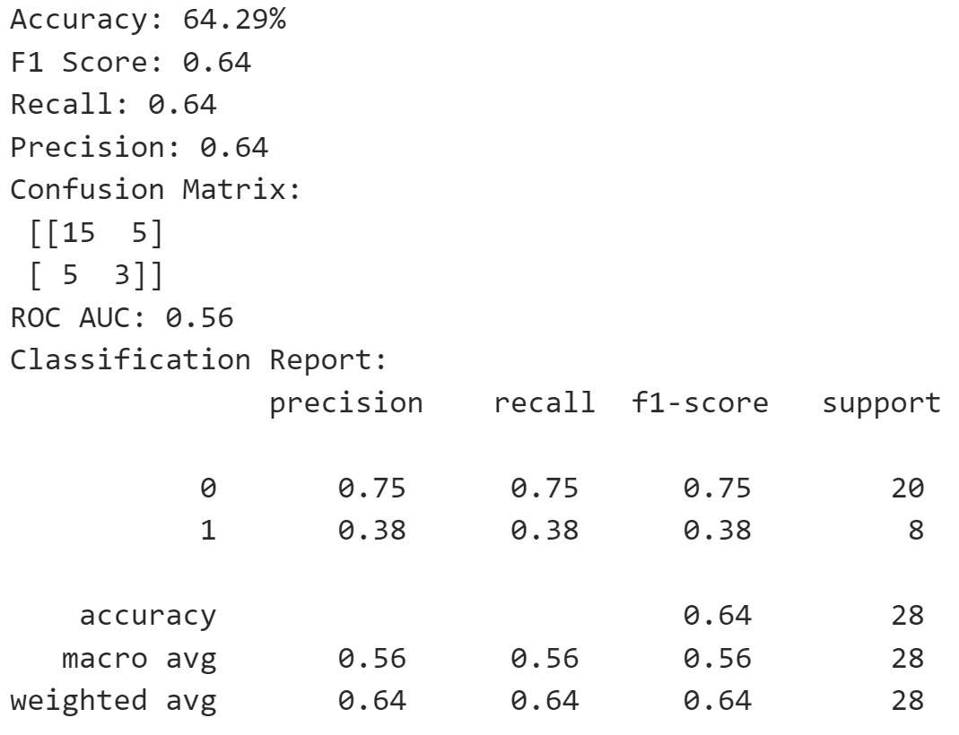
02. 프로젝트 수행 과정 데이터 EDA / 데이터 전처리 / 통계 분석 / 모델 평가
품질보증 Part. 02 : 다양한 모델, 오버샘플링 기법 적용
Over Sampling
모델 채택 사유
특정 설비 이상신호 감지
+
1. Random Oversampling
e.g.) LightGBM + Random Oversampling
Data Imbalance 방지
1. Random Oversampling
2. SMOTE
4. Borderline SMOTE
3. SVM SMOTE
4가지 Oversampling Methods 도입
총 4개의 Oversampling 기법과 7개의 알고리즘을 비교하여 모델을 선정

Slide 23
02. 프로젝트 수행 과정 데이터 EDA / 데이터 전처리 / 통계 분석 / 모델 평가
품질보증 Part. 03 : 각 모델, 오버샘플링별 성능 지표
예측 모델별 성능 지표
No | Models | Oversampling | AUC | F1-Score
1 | XGBoost | RandomOverSampler | 0.68 | 0.59
2 | XGBoost | SMOTE | 0.82 | 0.77
3 | XGBoost | SVMSMOTE | 0.61 | 0.50
4 | XGBoost | BorderlineSMOTE | 0.61 | 0.54
1 | RandomForest | RadomOverSampler | 0.71 | 0.51
2 | RandomForest | SMOTE | 0.75 | 0.60
3 | RandomForest | SVMSMOTE | 0.71 | 0.51
4 | RandomForest | BorderlineSMOTE | 0.68 | 0.49
선정되지 않은 알고리즘 모델
4 Oversampling Methods
6 Algorithm Models
+
예측 모델별 성능 지표
No | Models | Oversampling | AUC | F1-Score
1 | Extra Trees | RandomOverSampler | 0.56 | 0.56
2 | Extra Trees | SMOTE | 0.42 | 0.43
3 | Extra Trees | SVMSMOTE | 0.51 | 0.49
4 | Extra Trees | BorderlineSMOTE | 0.53 | 0.50
1 | Gradient Boosting | RadomOverSampler | 0.54 | 0.51
2 | Gradient Boosting | SMOTE | 0.50 | 0.50
3 | Gradient Boosting | SVMSMOTE | 0.46 | 0.45
4 | Gradient Boosting | BorderlineSMOTE | 0.50 | 0.50
예측 모델별 성능 지표
No | Models | Oversampling | AUC | F1-Score
1 | LogisticRegression | RandomOverSampler | 0.68 | 0.64
2 | LogisticRegression | SMOTE | 0.57 | 0.55
3 | LogisticRegression | SVMSMOTE | 0.71 | 0.65
4 | LogisticRegression | BorderlineSMOTE | 0.68 | 0.66
1 | LightGBM | RadomOverSampler | 0.56 | 0.56
2 | LightGBM | SMOTE | 0.61 | 0.62
3 | LightGBM | SVMSMOTE | 0.47 | 0.47
4 | LightGBM | BorderlineSMOTE | 0.47 | 0.47

Slide 24
02. 프로젝트 수행 과정 데이터 EDA / 데이터 전처리 / 통계 분석 / 모델 평가
품질보증 Part. 04 : 모델 과적합 방지
Ensemble + SMOTE
5가지 적용
1. train_test_split
2. K-Fold Cross Validation
3. Oversampling - SMOTE
새로운 설비 데이터에 적용 시 신뢰 여부
4. Regularization
상대적으로 높은 성능 발휘
5. Model Ensemble
1. test_size = 0.2 설정
2. 모델을 신뢰성 있게 평가
3. 모델의 복잡성 제어
4. 단일 모델 대비 방지 효과
5. Imbalance Class 방지
Overfitting 방지 필요

Slide 25
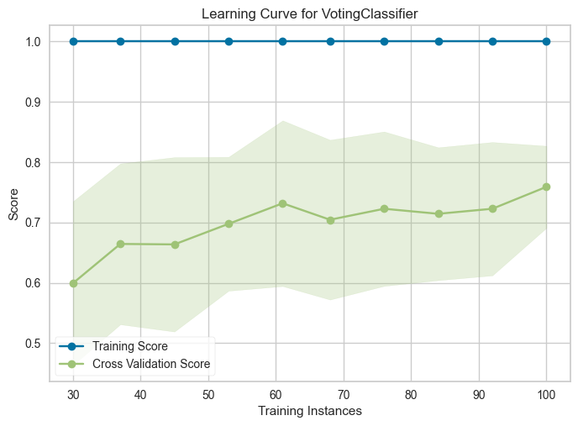
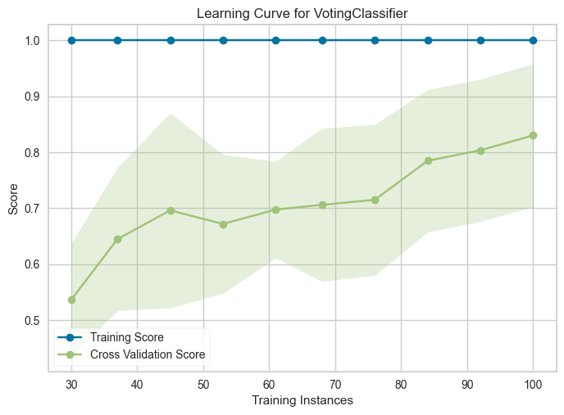
02. 프로젝트 수행 과정 데이터 EDA / 데이터 전처리 / 통계 분석 / 모델 평가
품질보증 Part. 05 : 최종 모델 선정
최종선정
예측 모델별 성능 지표
No | Models | Oversampling | AUC | F1-Score
1 | Ensemble(gbc+cat+xgb) | RandomOverSampler | 0.97 | 0.94
2 | Ensemble(et+qda+gbc) | SMOTE | 0.94 | 0.93
3 | Ensemble(gbc+et+cat) | SVMSMOTE | 0.96 | 0.88
4 | Ensemble(qda+et+gbc) | BorderlineSMOTE | 0.94 | 0.93
4 Oversampling Methods
Ensemble Algorithm Models
+
선정 근거 2: CV Score
선정 근거 1: 안정된 AUC & F1-Score
Random Oversampling
SMOTE

Slide 26




02. 프로젝트 수행 과정 데이터 EDA / 데이터 전처리 / 통계 분석 / 모델 평가
품질보증 Part. 06 : 알고리즘 활용한 불량원인 도출
품질보증 알고리즘
제품불량 예측
원인파악 함수
원인 알림

Slide 27
AI 기반 스마트 팩토리 프로세스 구축
INDEX
01. 프로젝트
개요
02. 프로젝트
수행 과정
03. 프로젝트
수행 결과
04. 최종 결론
05. Document
프로젝트 조직(구성원 및 역할)
주제 선정 배경
수행 방향
분석 Tools
추진 일정
데이터 EDA
데이터 전처리
통계 분석
모델 평가
알림 서비스 구현
Cloud 서비스 구현
기대 효과
한계점
부록
참고문헌
출처

Slide 28
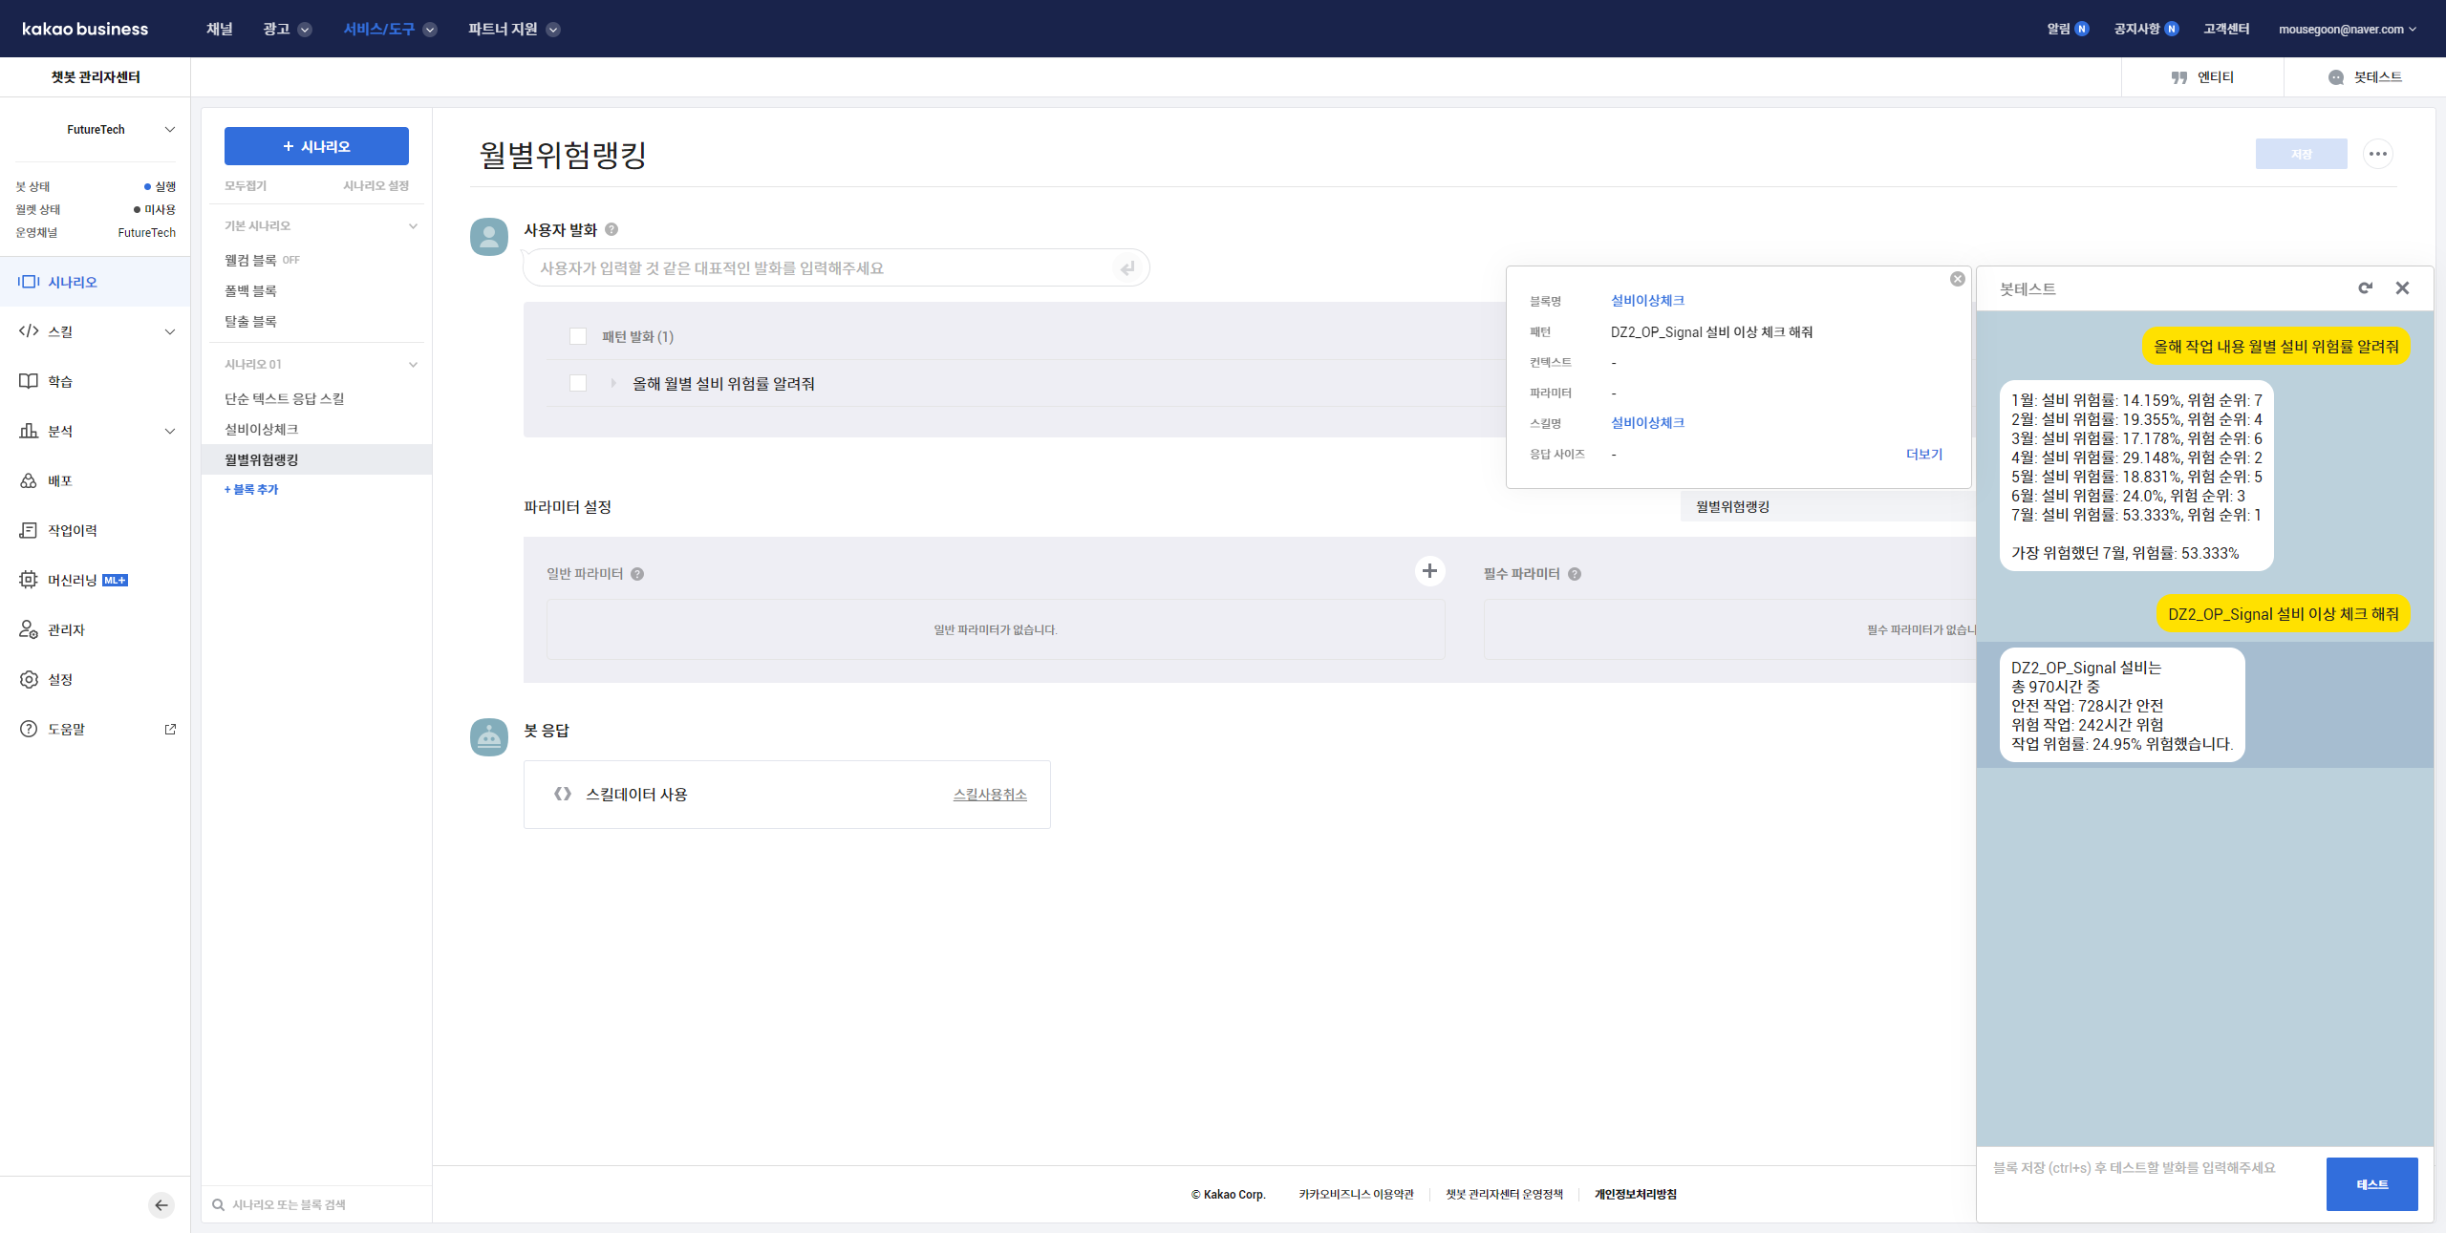
03. 프로젝트 수행 결과 알림 서비스 / 클라우드 서비스
알림 서비스 구현 – 카카오톡 챗봇 테스트 화면

Slide 29
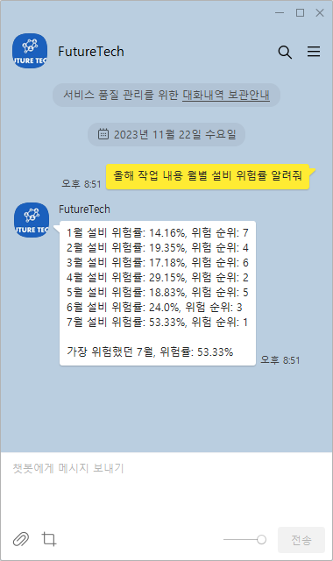














03. 프로젝트 수행 결과 알림 서비스 / 클라우드 서비스
알림 서비스 구현 아키텍처
카카오톡 챗봇 로직 사용 예시
카카오톡 챗봇 아키텍처 설계
Client Zone
User Device
Service Zone
kakao Chat-bot
Server Zone
Flask Server
Big Query DB
User Patterns & Trigger
Big Query
Data Table
Desktop
User Chat
VPC
Application
Scenarios
Skill List
BigQuery
Compute Engine
Phone
VM Instance
API Request
Main.py
Logic App
Google API
Cloud Platform
Wsgi.py
Flask Server

Slide 30
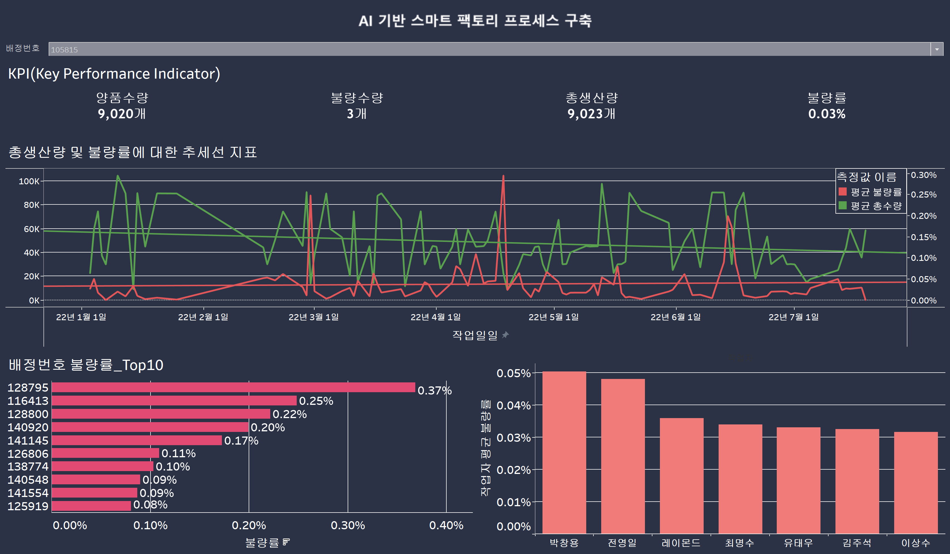

03. 프로젝트 수행 결과 알림 서비스 / 클라우드 서비스
각 배정번호를 Dropdown에서 선택 후 KPI 확인
해당 Dataset의 시각화 및 불량률 분석
① 작업기간과 불량률 간의 상관성 ↓
② 총 수량과 불량률 간의 상관성 ↓
③ 평균 불량률에서 Spike가 발생한 일자에 점검 필요성
전체 배정번호들 중 Top 10의 불량률 순위를 나타낸 그래프
“박창용”과 “이상수”의 제품 불량률 비교 → 약 60% 차이 (숙련도 & 재교육)
대시보드 보러가기

Slide 31








03. 프로젝트 수행 결과 알림 서비스 / 클라우드 서비스
클라우드 서비스 아키텍처 설계
Warm Data
구현 불가 아키텍처 영역
(가상 시나리오)
Json
Cloud
Functions
Google
Big Query
Tableau
Data Transformation
MQTT
GCE
Flask Server
kakao
Chat-bot
MQTT broker
Rule Engine
Alarm Service
Kakao
Chat-Bot
Equipment
Stream Services
Device info
Policies
Raw Data
Back up
Object
Storage
Cloud Gateway(IoT Hub)
Cold Data

Slide 32
AI 기반 스마트 팩토리 프로세스 구축
INDEX
01. 프로젝트
개요
02. 프로젝트
수행 과정
03. 프로젝트
수행 결과
04. 최종 결론
05. Document
프로젝트 조직(구성원 및 역할)
주제 선정 배경
수행 방향
분석 Tools
추진 일정
데이터 EDA
데이터 전처리
통계 분석
모델 평가
알림 서비스 구현
Cloud 서비스 구현
기대 효과
한계점
부록
참고문헌
출처

Slide 33






04. 최종 결론
분석 기대효과 및 한계점
기대 효과
한계점
작업자의 경험 의존적인 업무환경 및 제조공정 중 제품 퀄리티를 육안으로 확인하기 어려움
-> AI 기반 알고리즘 & Cloud Platform을 통해 데이터 기반의 산업 현장 문제 해결 기대
사전에 설비 문제를 파악하여 현장의 작업자에게 정보를 제공하여 예지보전을 달성
AI 모델링 작업을 거쳐서 대략적으로 전체 공정에 대한 문제를 파악하는 것을 넘어서 구체적으로 특정한 설비의 문제를 파악
실제로 설비의 문제가 아닌, 예기치 못한 요인이나 원재료 자체로부터 문제가 발생했을 경우의 한계
현재로선 작은 데이터 사이즈로 인한 모델의 성능 저하 및 Overfitting 가능성

Slide 34
AI 기반 스마트 팩토리 프로세스 구축
INDEX
01. 프로젝트
개요
02. 프로젝트
수행 과정
03. 프로젝트
수행 결과
04. 최종 결론
05. Document
프로젝트 조직(구성원 및 역할)
주제 선정 배경
수행 방향
분석 Tools
추진 일정
데이터 EDA
데이터 전처리
통계 분석
모델 평가
알림 서비스 구현
Cloud 서비스 구현
기대 효과
한계점
부록
참고문헌
출처

Slide 35
05. Document 부록 / 참고 문헌
테이블 종류 | database.data
데이터 정의 | 열처리 뿌리금형 설비 데이터
No | Column Name | Column Name(KOR) | Dtype | Etc
1 | TAG_MIN | TAG_MIN | TIMESTAMP | IoT 수집 데이터(초 단위)
2 | AN | 배정번호 | INTEGER | 공정의 작업 배정번호
3 | DZ1_OP | 건조 1존 OP | FLOAT | 건조 온도 유지를 위한 출력량(%)
4 | DZ2_OP | 건조 2존 OP | FLOAT | 건조 온도 유지를 위한 출력량(%)
5 | DZ1_TEMP | 건조로 온도 1 Zone | FLOAT | 각 건조로 Zone 온도
6 | DZ2_TEMP | 건조로 온도 2 Zone | FLOAT | 각 건조로 Zone 온도
7 | CLEAN | 세정기 | FLOAT | 세정기 온도
8 | HDZ1_OP | 소입1존 OP | FLOAT | 소입존 온도 유지를 위한 출력량(%)
9 | HDZ2_OP | 소입2존 OP | FLOAT | 소입존 온도 유지를 위한 출력량(%)
10 | HDZ3_OP | 소입3존 OP | FLOAT | 소입존 온도 유지를 위한 출력량(%)
11 | HDZ4_OP | 소입4존 OP | FLOAT | 소입존 온도 유지를 위한 출력량(%)
12 | HDZ_CP | 소입로 CP 값 | FLOAT | 침탄 가스의 침탄 능력의 양(%)
13 | HDZ_CPM | 소입로 CP 모니터 값 | FLOAT | 침탄 가스의 침탄 능력 모니터링 값
14 | HDZ1_TEMP | 소입로 온도 1 Zone | FLOAT | 솔트 온도 유지를 위한 출력량(%)
15 | HDZ2_TEMP | 소입로 온도 2 Zone | FLOAT | 솔트 온도 유지를 위한 출력량(%)

Slide 36
05. Document 부록 / 참고 문헌
테이블 종류 | database.data
데이터 정의 | 열처리 뿌리금형 설비 데이터
No | Column Name | Column Name(KOR) | Dtype | Etc
16 | HDZ3_TEMP | 소입로 온도 3 Zone | FLOAT | 솔트 온도 유지를 위한 출력량(%)
17 | HDZ4_TEMP | 소입로 온도 4 Zone | FLOAT | 솔트 온도 유지를 위한 출력량(%)
18 | SCZ1_TEMP | 솔트 컨베이어 온도 1 Zone | FLOAT | 솔트 컨베이어 Zone의 온도
19 | SCZ2_TEMP | 솔트 컨베이어 온도 2 Zone | FLOAT | 솔트 컨베이어 Zone의 온도
20 | STZ1_TEMP | 솔트조 온도 1 Zone | FLOAT | 솔트조 Zone의 온도
21 | STZ2_TEMP | 솔트조 온도 2 Zone | FLOAT | 솔트조 Zone의 온도

Slide 37
05. Document 부록 / 참고 문헌
테이블 종류 | database.quality
데이터 정의 | 열처리 뿌리금형 품질 데이터
No | Column Name | Column Name(KOR) | Dtype | Etc
1 | AN | 배정번호 | INTEGER
2 | GQ | 양품수량 | INTEGER
3 | BQ | 불량수량 | INTEGER
4 | TQ | 총수량 | INTEGER
5 | BQ Rate | 불량률 | FLOAT | (불량수량 / 총수량) * 100
6 | DS | 불량단계 | STRING | 불량률 >= 3 IQR 위험, 이외 안전
7 | 작업일 | 작업일 | Date | 작업일자
8 | 공정명 | 공정명 | STRING
9 | 설비명 | 설비명 | STRING

Slide 38
05. Document 부록 / 참고 문헌
참고문헌
Zhuohan Li, Di He, Fei Tian, Wei Chen, Tao Qin, Liwei Wang, Tieyan Liu. (2018). Towards Binary-Valued Gates for Robust LSTM Training. Proceedings of Machine Learning Research.
Pawan Whig, Ketan Gupta, Nasmin Jiwani, Hruthika Jupalle, Shama Kouser & Naved Alam. (2023). A novel method for diabetes classification and prediction with Pycaret. Springer.
Rahul Dey; Fathi M. Salem. (2017). Gate-variants of Gated Recurrent Unit (GRU) neural networks. IEEE.
JL Dossett, HE Boyer. (2006). Practical heat treating. Journal of Real Estate Analysis, 9(2), ASM International.
출처
무료 아이콘 제공 사이트 1 : https://www.flaticon.com/kr/
무료 아이콘 제공 사이트 2 : https://icons8.kr/icons
무료 아이콘 제공 사이트 3 : https://icon-icons.com/ko/
무료 아이콘 제공 사이트 4 : https://kr.freepik.com/icons
NCP 서버 구축 가이드북 : https://guide.ncloud-docs.com/docs/ko/server-create-vpc
NCP IoT Analysis Platform 아키텍처 도식화 : https://www.ncloud.com/intro/architecture/23
Kakao Talk icon : https://mbolt.tistory.com/260
Google Cloud Platform Icon : https://cloud.google.com/icons?hl=ko

